Slide 1
Python+OpenCV图像编程
13 人脸识别

Slide 2
一、人脸跟踪
1、级联分类器
将一系列简单的分类器按照一定顺序到一起就构成了级联分类器，使用级联分类器的程序可以通过一系列的判断来对样本进行识别。
这些级联分类器以XML文件的方式保存在以下路径：
…\Python(anaconda)\Lib\site-packages\cv2\data\
…\Python(anaconda)\：python虚拟机的本地目录。
\Lib\site-packages\：pip安装扩展包的默认目录。
\cv2\data\：OpenCV库的data文件夹。

Slide 3
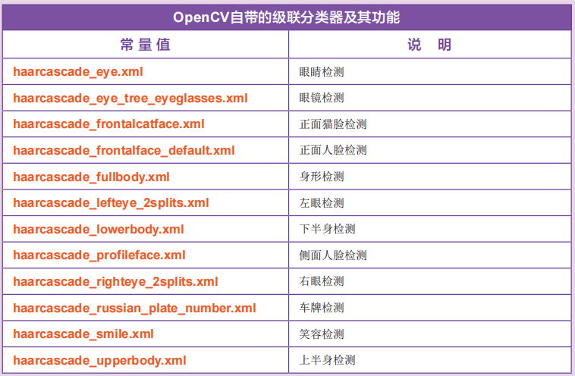

Slide 4
2、人脸跟踪实现
OpenCV实现人脸跟踪需要两步操作：加载级联分类器和使用分类器识别图像。
（1）加载级联分类器
<CascadeClassifier object> = cv2. CascadeClassifier(filename)
参数说明：
filename：级联分类器的XML文件名。
object：分类器对象。

Slide 5
（2）利用级联分类器识别图像
objects = cascade. detectMultiScale(image, scalefactor,
minNeighbors, flags, minSize, maxSize)
参数说明：
cascade ：已有的分类器对象。
scalefactor ：可选参数，扫描图像时的缩放比例。
minNeighbors：可选参数，每个候选区至少保留多少个检测结
果才可以判定为人脸。该值越大，分析的误差越
小。
flags：可选参数，建设使用默认值。
minSize：可选参数，最小的目标尺寸。
maxSize：可选参数，最大的目标尺寸。

Slide 6
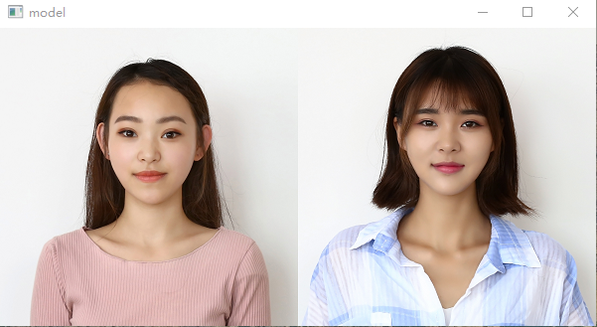
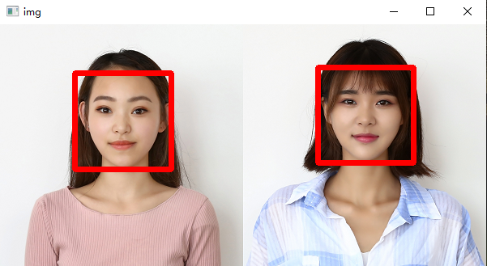
3、实例：
import cv2
img = cv2.imread("model.png")
cv2.imshow("model", img)
faceCascade =
cv2.CascadeClassifier("cascades\\haarcascade_frontalface_default.xml")
faces = faceCascade.detectMultiScale(img, 1.3)
for (x, y, w, h) in faces:
cv2.rectangle(img, (x, y), (x + w, y + h), (0, 0, 255), 5)
cv2.imshow("img", img)
cv2.waitKey()
cv2.destroyAllWindows()

Slide 7
二、人脸识别
1、三种人脸识别方法
Eigenfaces（特征脸）：通过PCA方法将人脸数据转换到另外一个空间维度进行相似度计算。
Fisherfaces：通过LDA方法将人脸数据转换到一维空间进行投影计算，最后根据不同人脸数据的投影距离来判断其相似度。
LBPH（局部二值模式直方图）：基于局部二值模式直方图算法，善于捕获局部纹理特征。
OpenCV为每一种人脸识别方法创建识别器、训练识别器和识别这三个方法。

Slide 8
2、Eigenfaces人脸识别器
（1）创建识别器
recognizer = cv2.face.EigenfaceRecognizer_creat(num_component, threshold)
参数说明：
num_component：可选参数，PCA方法中保留的分量个数，建
议使用默认值。
threshold ：可选参数，人脸识别时的阈值，建议使用默认值。
（2）训练识别器
recognizer.train(src, labels)
参数说明：
src：用来训练的人脸图像样本列表，格式为list。样本图像必须 宽高一致。
labels ：样本对应的标签，格式为数组，元素类型为整数。数组长度必须
与样本列表长度相同。样本与标签按照插入顺序一一对应。

Slide 9
（3）识别
label, confidence = recognizer.predict(src)
参数说明：
label ：与样本匹配度最高的标签值。
confidence：匹配程度最高的信用度评分。评分小于5000就可以
认为匹配程度较高，0分表示两幅图像完全一样。

Slide 10
（4）实例：
import cv2
import numpy as np
photos = list() # 样本图像列表
lables = list() # 标签列表
photos.append(cv2.imread("face\\summer1.png", 0)) # 记录第1张人脸图像
lables.append(0) # 第1张图像对应的标签
photos.append(cv2.imread("face\\summer2.png", 0)) # 记录第2张人脸图像
lables.append(0) # 第2张图像对应的标签
photos.append(cv2.imread("face\\summer3.png", 0)) # 记录第3张人脸图像
lables.append(0) # 第3张图像对应的标签
photos.append(cv2.imread("face\\Elvis1.png", 0)) # 记录第4张人脸图像
lables.append(1) # 第4张图像对应的标签
photos.append(cv2.imread("face\\Elvis2.png", 0)) # 记录第5张人脸图像
lables.append(1) # 第5张图像对应的标签

Slide 11
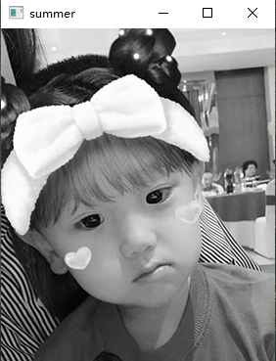
photos.append(cv2.imread("face\\Elvis3.png", 0)) # 记录第6张人脸图像
lables.append(1) # 第6张图像对应的标签
names = {"0": "Summer", "1": "Elvis"} # 标签对应的名称字典
recognizer = cv2.face.EigenFaceRecognizer_create() # 创建特征脸识别器
recognizer.train(photos, np.array(lables)) # 识别器开始训练
i = cv2.imread("face\\summer4.png", 0) # 待识别的人脸图像
label, confidence = recognizer.predict(i) # 识别器开始分析人脸图像
print("confidence = " + str(confidence)) # 打印评分
print(names[str(label)]) # 数组字典里标签对应的名字
cv2.waitKey()
cv2.destroyAllWindows()

Slide 12
3、Fisherfaces人脸识别器
recognizer = cv2.face.FisherfaceRecognizer_creat(num_component, threshold)
recognizer.train(src, labels)
label, confidence = recognizer.predict(src)
4、LBPH人脸识别器
recognizer = cv2.face.LBPHfaceRecognizer_creat(radius, neighbors, grid_x,
grid_y, threshold)
recognizer.train(src, labels)
label, confidence = recognizer.predict(src)

Slide 13
休 息 一 下

